Slide 1
Codiseño HW/SW en System-on-Chip programable de última generación
Trabajo Fin de Grado
Grado en Ingeniería de las Tecnologías de Telecomunicación
Jesús Fernández Manzano

Slide 2
Índice
Introducción
Estado del arte
Revisión del sistema de desarrollo
Preparación del sistema
Descripción de la solución
Desarrollo de la aplicación de ejemplo
Trabajos futuros y conclusiones

Slide 3
Introducción (Motivación)
Nuevas aplicaciones con requisitos muy diferentes
Necesidad de PSoC para cumplirlos todos
Lógica programable
Procesamiento en paralelo
Manipulación señales analógicas
Microcontrolador
Flexibilidad
Bajo coste
Desarrollo rápido

Slide 4
Introducción (Objetivos)
Codiseño HW/SW en un Zynq-7000 AP SoC de Xilinx
Explicación de cómo llevar a cabo un codiseño
Aplicación de ejemplo para mostrarlo, tratando varios tipos de comunicaciones:
En tiempo real
Control en tiempo de ejecución de la FPGA
Acceso desde software a GPIOs conectados a la FPGA

Slide 5
Estado del arte
Evolución de los procesadores
Camino PCs y servidores:
Mayor frecuencia de reloj
Aumento escala de integración
Más núcleos en paralelo
Objetivo: Rendimiento
Resultado: Microprocesadores
Camino sistemas empotrados:
Eficiencia
Bajo coste
Tamaño reducido
Integración
Objetivo: Ahorro
Resultado: SoC

Slide 6
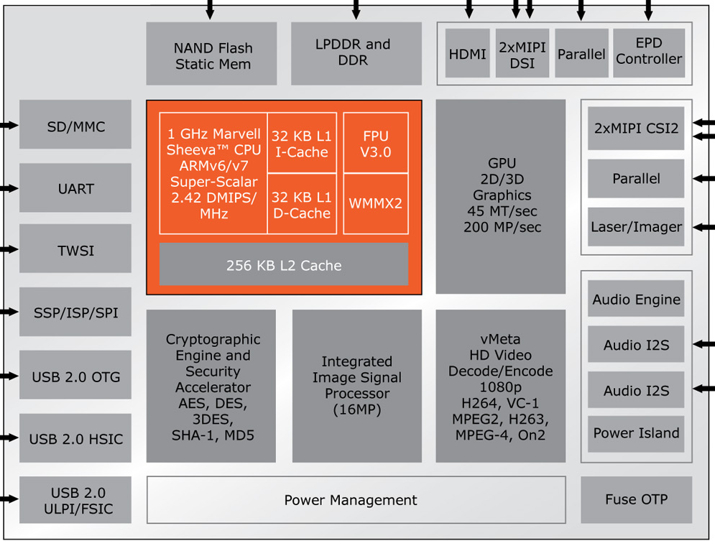
Estado del arte
Evolución de los procesadores: SoC
Integración de todos los componentes posibles en el mismo chip:
Microcontrolador
Memorias
Osciladores y PLL
Interfaces de comunicación
Gestión de alimentación

Slide 7
Estado del arte
Evolución de la lógica programable
PLA (Programmable Logic Array)
Puertas AND programables conectadas a puertas OR también programables
PAL (Programmable Array Logic)
Puertas AND programables conectadas a puertas OR fijas
Programables con fusibles una sola vez (OTP)
Más pequeñas, rápidas y baratas.
GAL (Generic Array Logic)
Añaden reprogramación, usando $E^{2}$CMOS en lugar de fusibles.
Añaden reprogramación, usando 𝐸^2CMOS en lugar de fusibles.

Slide 8
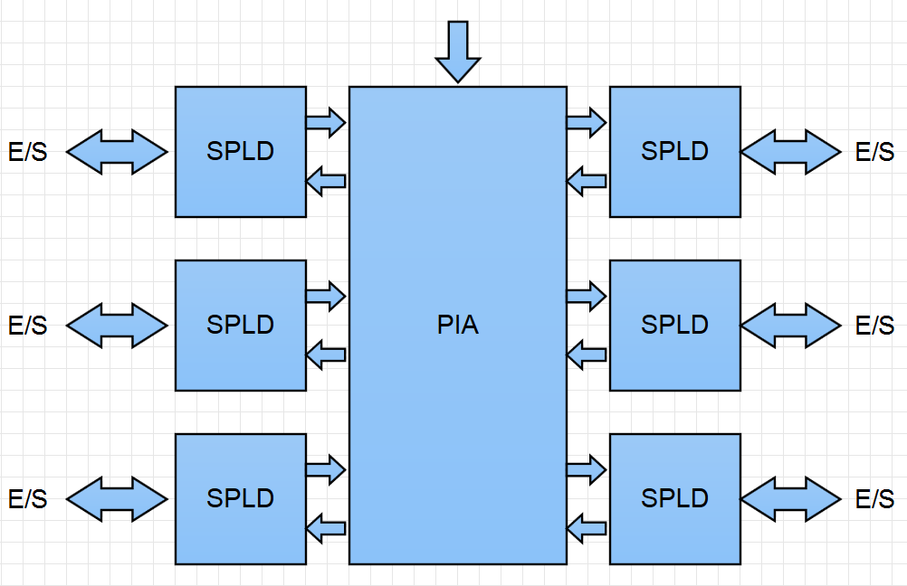
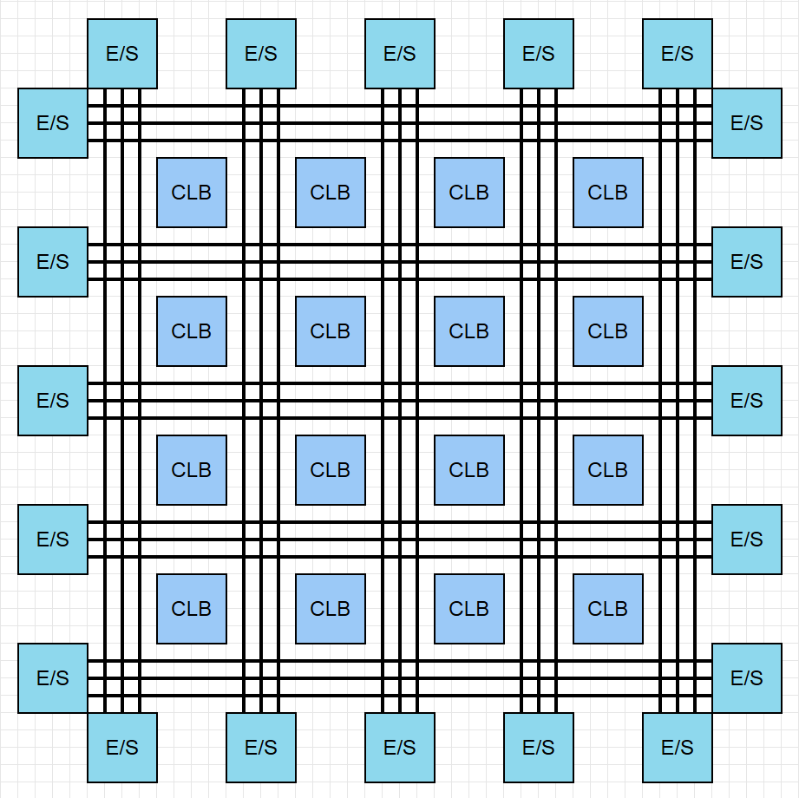
Estado del arte
Evolución de la lógica programable
CPLD (Complex Programmable Logic Device)
Formado por múltiples SPLD conectados entre sí por una matriz de interconexiones programables
FPGA (Field Programmable Gate Array)
Diferente a todos los anteriores, no usa SPLD
Formado por Bloques Lógicos Configurables (CLB), interconexiones y bloques de E/S
Los CLB están formados por una LUT (Look-Up Table) y una lógica asociada que contiene un biestable
Mayor escala de integración

Slide 9
Estado del arte
PSoC ofrecidos por varios fabricantes. Los más importantes son:
Cypress:
Familia PSoC 1-5
Procesador + bloques configurables analógicos y digitales + interconexiones programables
Xilinx:
Familia Zynq-7000 AP SoC
Procesador + FPGA
SoC
PL
PSoC

Slide 10
Revisión del sistema de desarrollo
Familia Zynq-7000:
ARM® Cortex™-A9 MPCore™ de doble núcleo
FPGA de la serie 7 de Xilinx
Tecnología de fabricación 28 nm
PS y PL en dominios separados de alimentación
Varios modelos que se diferencian en la FPGA, pero con mismo PS
Aplicaciones:
Sistemas de asistencia a la conducción
Control de motores industriales, redes industriales y visión de máquinas
Radio LTE
Diagnóstico e imagen médica
Vídeo y cámaras
Notes:
El PS y la PL están en dominios de alimentación separados, lo que permite al usuario el apagado de la PL si se requiere. Los procesadores del PS siempre arrancan primero, permitiendo una configuración de la PL desde el software. Esta configuración puede hacerse al arranque o en cualquier punto en el futuro. Además, la PL puede ser parcial o totalmente reconfigurada.

Slide 11
Revisión del sistema de desarrollo
Zynq-7020
PS
Dual ARM® Cortex™-A9 MPCore™ hasta 866 MHz
PL
Artix-7 FPGA
Cache L1 32 KB instrucciones, 32 KB datos
Caché L2 512 KB
Memoria externa DDR3, DDR3L, DDR2, LPDDR2
Memoria estática 2x Quad-SPI, NAND, NOR
USB 2.0, Gigabit Ethernet, SD, UART, CAN, I2C, SPI, GPIO
85K Celdas de lógica programable
53.200 LUTs
106.400 Biestables
560 KB Block RAM
220 DSP Slices
276 GMACs
2 ADC de 12 bits y 1 MSPS
Seguridad: Autenticación RSA, AES y SHA-256-bit cifrado y autenticación para Secure Boot

Slide 12
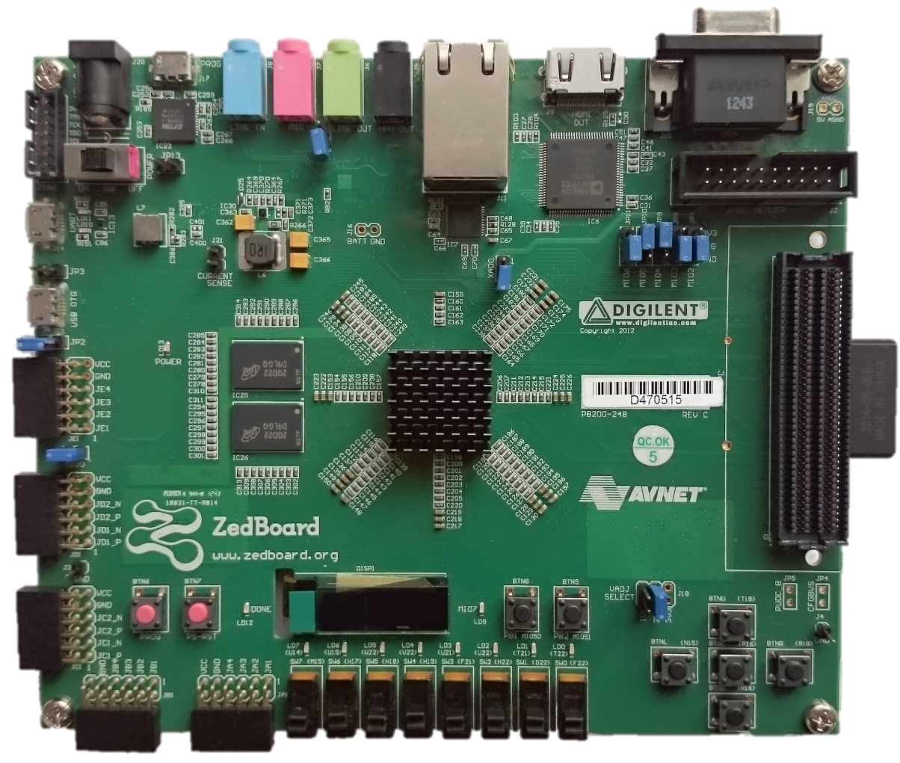
Revisión del sistema de desarrollo
ZedBoard
Características
Xilinx® XC7Z020-1CLG484C Zynq-7000 AP SoC.
Memoria:
512 MB DDR3 (128M x 32).
256 Mb QSPI Flash.
Interfaces:
USB-JTAG, USB OTG 2.0, USB 2.0 FS puente USB-UART.
10/100/1000 Ethernet.
Tarjeta SD.
5 conectores Pmod de Digilent (1 PS, 4 PL).
1 LPC FMC.
GPIOs
Osciladores on-board: 33 MHz (PS) y 100 MHz PL
Imagen/Audio:
HDMI, VGA (Color 12 bits), Pantalla OLED 128x32.
Audio line-in, line-out, auriculares y micrófono.
Alimentación: Switch On/Off, 12V @ 5A, regulador AC/DC.
1 conector AMS (Agile Mixed Signaling).

Slide 13
Preparación del sistema
¿Sistema operativo?
Bare metal
Sin SO
Se trata directamente con el hardware
SO
Abstracción del hardware
Priorización de tareas, gestión de la memoria, drivers, sistemas de archivos, comunicación entre procesos...
RTOS
Aplicaciones en tiempo real
Menos funciones que un SO
Sistemas sencillos
Herramientas de síntesis de alto nivel permiten programar en C
Todos los recursos como interrupciones, timers y I/O tienen que ser considerados en el código
Determinismo
Flexibilidad
Programación en varios lenguajes
Determinista
SO más ligero
Notes:
En estos diseños se trata directamente con el hardware, accediendo a los registros, moviendo y operando datos directamente
puede programar directamente en C sin tener que bajar al lenguaje ensamblador lo que ahorra mucho tiempo y agiliza el proceso
Además Linux es un sistema operativo de código abierto, disponible en varias distribuciones y también puede ser compilado desde su repositorio. Gracias a esto, se pueden seleccionar los módulos que se quieren compilar y no es obligatorio construirlo entero, lo que viene muy bien en sistemas embebidos donde solo se necesitan funciones mínimas.

Slide 14
Preparación del sistema
Elección del SO
1) Xilinx Linux
Soporte de Xilinx.
Incluye kernel, BSPs, drivers, u-boot y resto de herramientas necesarias.
Código disponible en git.
Compilación y construcción de todas las herramientas y de Linux a mano.
Documentación mínima.

Slide 15
Preparación del sistema
Elección del SO
2) Arch Linux ARM
Soporte de la comunidad de Arch Linux.
Distribución ligera.
Muchos paquetes para la distribución, mantenidos y actualizados diariamente.
Wiki extensa.
Distribución general para ARM, pero no centrada en Zynq-7000.
Existe poca documentación para esta plataforma.
Poco centrada en el codiseño.

Slide 16
Preparación del sistema
Elección del SO
3) PetaLinux
Soporte de Xilinx.
Distribución de Linux ya compilada.
SDK y multitud de herramientas para desarrollar para ella.
Licencias comerciales también incluyen soporte dedicado de Xilinx.
Gran cantidad de documentación.
Muy centrada en Linux, pero poco en el codiseño con la FPGA

Slide 17
Preparación del sistema
Elección del SO
4) Xillinux
Basada en Ubuntu 12.04
Soporte de Ubuntu y Xillybus.
Posibilidad de tener un escritorio gráfico con ratón y teclado.
Rápida y fácil de configurar e instalar.
Enfocada en el codiseño HW/SW con el IP core Xillybus, lo que acelera y facilita los diseños.
Buena documentación específica para Zynq y ZedBoard.
Licencia de Xillybus gratuita para estudiantes e investigaciones de bajo presupuesto, pero licencia de pago para uso comercial.

Slide 18
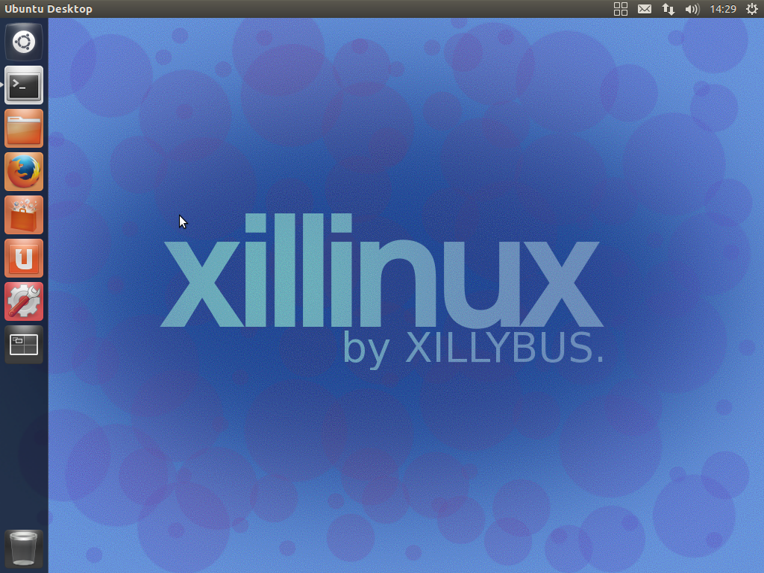
Descripción de la solución
Xillinux
Basada en Ubuntu 12.04
GCC 4.6.3.
Configuración de escritorio
Con ratón, teclado y pantalla
Soporte de actualizaciones durante 5 años.
Gestor de paquetes para instalar con facilidad aplicaciones y herramientas.
Distribución estable.
Comunidad de usuarios muy grande.
Mucha documentación disponible.
Xillybus
IP core para la FPGA y un driver de Linux para la comunicación PS-PL
Notes:
También se puede controlar por consola por el puerto USB UART

Slide 19
Descripción de la solución
Xillybus
Transporte de datos entre FPGA y host:
1) IP core
2) Driver de Linux
FIFO
full
Xillybus
IP core
PS (host)
wr_en
A la lógica de la aplicación
data
AXI bus
FIFO
empty
rd_en
data
Notes:
La FIFO tiene libertad en cuanto a anchura y profundidad de acuerdo a los requisitos de la aplicación.
Esta configuración libera al desarrollador de la necesidad de manejar el tráfico con el host. Sencillamente, Xillybus comprueba las señales empty/full e inicia la transferencia de datos hasta que la FIFO se llene o se vacíe, según la dirección del tráfico.

Slide 20
Descripción de la solución
Xillybus
Transporte de datos entre FPGA y host:
1) IP core
2) Driver de Linux
Aplicación Linux
fopen()
/dev/xillybus_file
Hacia la FPGA
fread/fwrite()
fclose()
Notes:
La aplicación en el host interactúa con ficheros de dispositivo que se comportan como las tuberías de Linux. Se pueden abrir, leer y escribir como cualquier otro fichero, pero se parecen más a tuberías entre procesos o a flujos TCP/IP. La única diferencia para el programa ejecutándose en el host es que el otro extremo no es un proceso, sino una FIFO en la FPGA.
El driver soporta cualquier configuración del IP core de Xillybus. Los flujos y sus atributos son autodetectados por el driver cuando se carga en el sistema operativo del host y se crean los ficheros del dispositivo asociados. Estos ficheros se encuentran en /dev/xillybus_nombre
Al mismo tiempo, cuando el driver se carga, se reservan buffers DMA en la memoria del host y se informa a la FPGA de sus direcciones. Estos buffers y sus tamaños son independientes para cada flujo de datos

Slide 21
Descripción de la solución
Señales host-FPGA
4 señales
data
wren
full
open
Xillybus
FIFO
bus_clk
open
data
full wren
clk dout
rst empty
din rden
wren full
AXI bus
A la lógica de aplicación

Slide 22
Descripción de la solución
Señales FPGA-host
5 señales
data
rden
empty
open
eof
FIFO
Xillybus
clk dout
rst empty
din rden
wren full
data bus_clk
empty open
rden
eof
AXI bus
A la lógica de aplicación

Slide 23
Descripción de la solución
Codiseño HW/SW
Aplicación de audio:
Representación del espectrograma
Implementación de filtros en la FPGA, controlado desde Linux
Control y monitorización de GPIOs
Audio IN
PL
PS
Audio IN
PL
PS
PL
Audio OUT
PL
Audio OUT
Control
Datos
Filtrado
FFT

Slide 24
Descripción de la solución
Codiseño HW/SW
ZedBoard
Servidor web
Linux
PL
PHP
Servidor HTTP Apache
Websockets
Aplicación Web
HTML5, CSS3 y Javascript
Shell script
Linux
Navegador
AXI Bus
Xillybus
Dispositivo
VHDL Verilog
FPGA

Slide 25
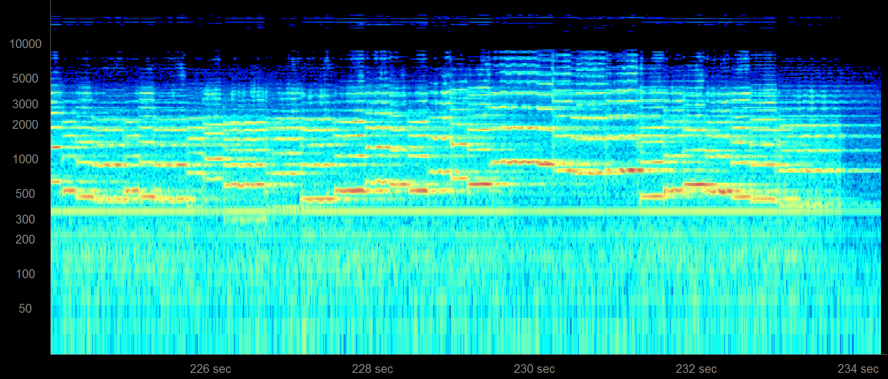
Descripción de la solución
Espectrograma
Un espectrograma es la representación del espectro de frecuencias de una señal respecto al tiempo.
Eje vertical: frecuencia
Eje horizontal: tiempo
Color: amplitud

Slide 26
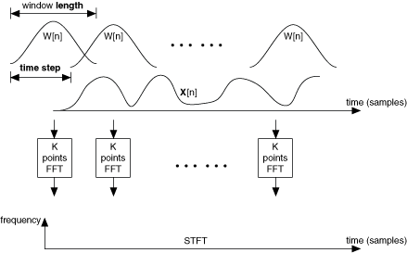
Descripción de la solución
Short-Time Fourier Transform
$$espectrograma\left(n,w\right)= {\left|STFT(n,w)\right|}^{2}$$
$$STFT=X\left(n,w\right)=\sum_{n=−∞}^{∞}{x\left[n\right]w[n−m]e^{−jωn}}$$
Recoger n muestras
Calcular su FFT
Recoger siguientes n muestras
Calcular su FFT
.
.
.

Slide 27
Desarrollo de la aplicación
Desarrollo hardware
PS
Audio IN
Audio
Xillybus
Switch
Audio OUT
FIFO
FIFO
Datos
Control
FFT
Filtro FIR

Slide 28
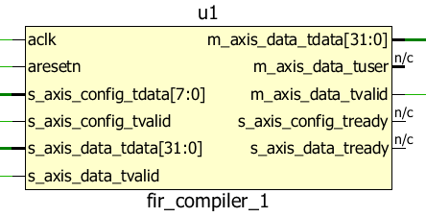
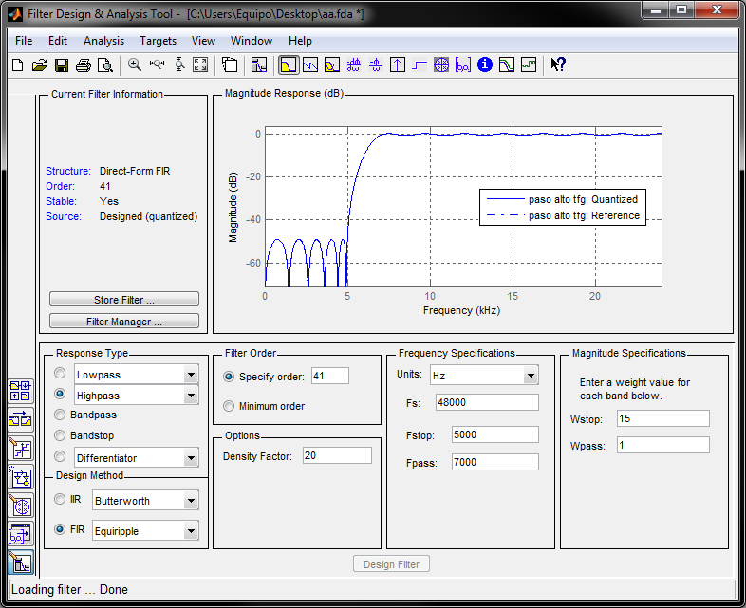
Desarrollo de la aplicación
Desarrollo hardware
Filtro FIR
.coe
Notes:
3 filtros:
Paso bajo
Paso banda
Paso alto

Slide 29
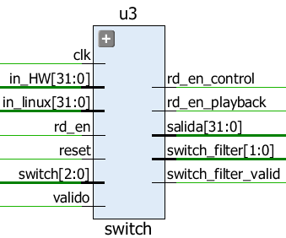
Desarrollo de la aplicación
Desarrollo hardware
Switch
Señal de control
Bit 0: Switch audio
Bits [2:1]: Tipo de filtro
00: Audio sin filtrar.
01: Filtro paso bajo.
10: Filtro paso banda.
11: Filtro paso alto.
Bit 3: Reset.
Bits [7:4]: Sin uso.
0: Audio Linux
1 Audio HW

Slide 30
Desarrollo de la aplicación
Desarrollo software
1º Instalación servidor web Apache
apt-get install apache2
apt-get install php5
Ventaja de Xillinux

Slide 31
Desarrollo de la aplicación
Desarrollo del servidor
1) Comunicación con el cliente (websockets y AJAX)
2) Lectura de la FFT
<?php
$fichero = fopen("/dev/xillybus_fft", "rb");
fread($fichero, 2048);
$grafica = "";
for ($i=511; $i >= 0; $i--) {
$var = fread($fichero, 4);
$real = two_complement(hexdec(bin2hex($var[1] . $var[0])));
$img = two_complement(hexdec(bin2hex($var[3] . $var[2])));
$result = pow($real,2) + pow($img,2);
$grafica .= $result . " ";
}
$sended_text = mask($grafica);
send_message($sended_text); //send data
?>

Slide 32
Desarrollo de la aplicación
Desarrollo del servidor
3) Envío de la señal de control
<?php
$received_text = $_GET["filtro"]; //filtro es un nº, ej: -> 5 = 00000101
$fichero = fopen("/dev/xillybus_switch", "wb");
fwrite($fichero, $received_text);
fclose($fichero);
?>
4) GPIOs
echo XX > /sys/class/gpio/export
// Entrada
echo in > /sys/class/gpio/gpioXX/direction
// Salida
echo out > /sys/class/gpio/gpioYY/direction
chmod o+w /sys/class/gpio/gpioYY/value
// Liberar
echo XX > /sys/class/gpio/unexport

Slide 33
Desarrollo de la aplicación
Desarrollo del servidor
4) GPIOs (lectura)
<?php
for ($gpio = 65, $salida = ""; $gpio <= 77; $gpio++) {
$fichero = fopen("/sys/class/gpio/gpio" . $gpio . "/value", "r");
$salida .= fgets($fichero);
$salida .= " ";
fclose($fichero);
}
$sended_text = mask($salida);
send_message($sended_text); //send data
?>
4) GPIOs (escritura)
<?php
$received_text = $_GET["leds"]; //leds = 1,0,1,0
$valores = explode(",", substr($received_text, 0));
for ($gpio = 61; $gpio <= 64; $gpio++) {
$fichero = fopen("/sys/class/gpio/gpio" . $gpio . "/value", "w");
fwrite($fichero, $valores[64-$gpio]);
fclose($fichero);
}
?>

Slide 34
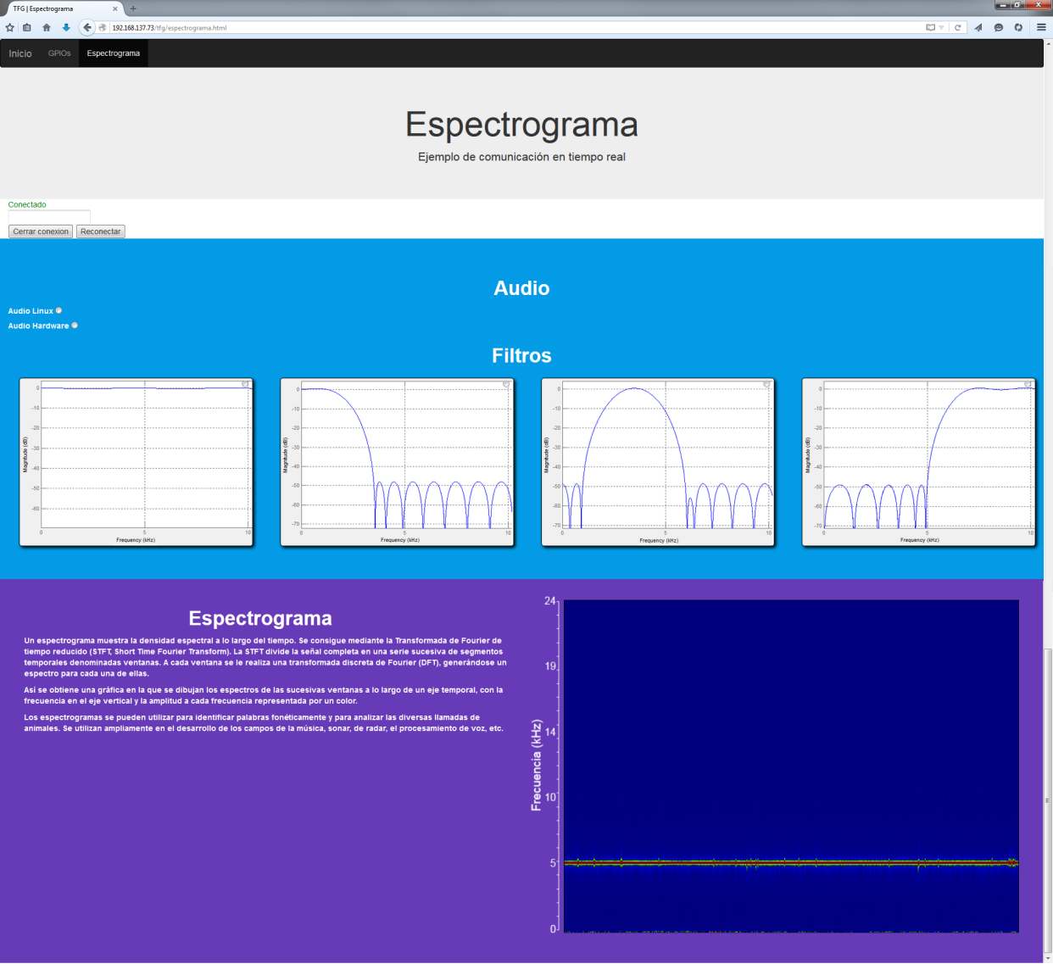
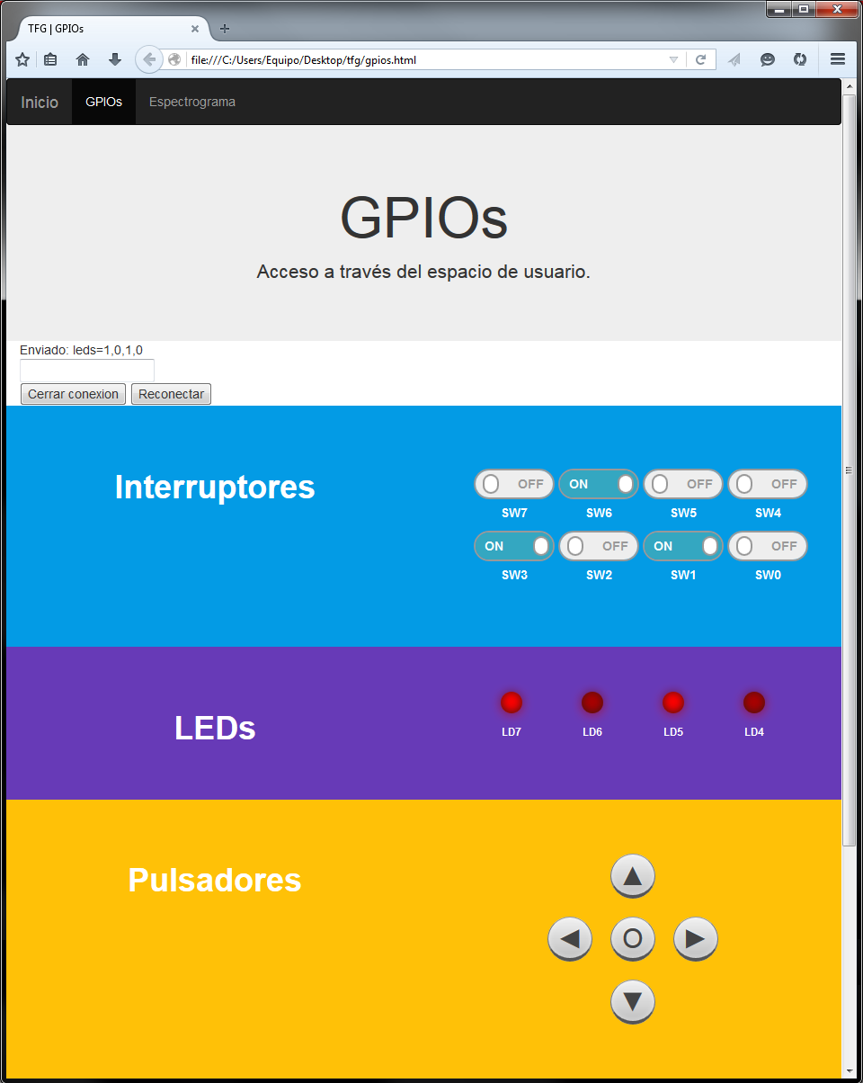
Desarrollo de la aplicación
Desarrollo del cliente

Slide 35
Conclusiones
Se ha hecho un recorrido de la evolución de los procesadores y lógica programable para entender el estado actual de los PSoC.
Zynq 7020 y ZedBoard para ilustrar un codiseño HW/SW.
Importante la documentación previa, ha hecho posible encontrar Xillinux para simplificar el problema.
Xillybus permite comunicar HW y SW de una forma sencilla, rápida y poco propensa a errores.
Aplicación de ejemplo que abarca muchas áreas: electrónica, procesamiento de señales, Linux y desarrollo web.
PSoC permiten muchas posibilidades. La inclusión de un servidor web como en este trabajo abre muchas oportunidades al mercado IoT.

Slide 36
Trabajos futuros
Continuando con el ejemplo:
Recarga dinámica de coeficientes de filtros en el IP core del filtro FIR.
Incluir una función ventana para mejorar la STFT.
Tamaño de la FFT configurable, no solo a 1024 puntos.
Monitorización de GPIOs mediante interrupciones.
Incluir tratamiento de errores.

Slide 37
Trabajos futuros
Enfocado en el codiseño, sin continuar con el ejemplo:
Usar nueva versión de Xillybus que incluye más ancho de banda.
Aplicación de coprocesamiento/aceleración hardware.
Sistema de depuración para Xillybus.

Slide 38
FIN
¿Preguntas?

Slide 39
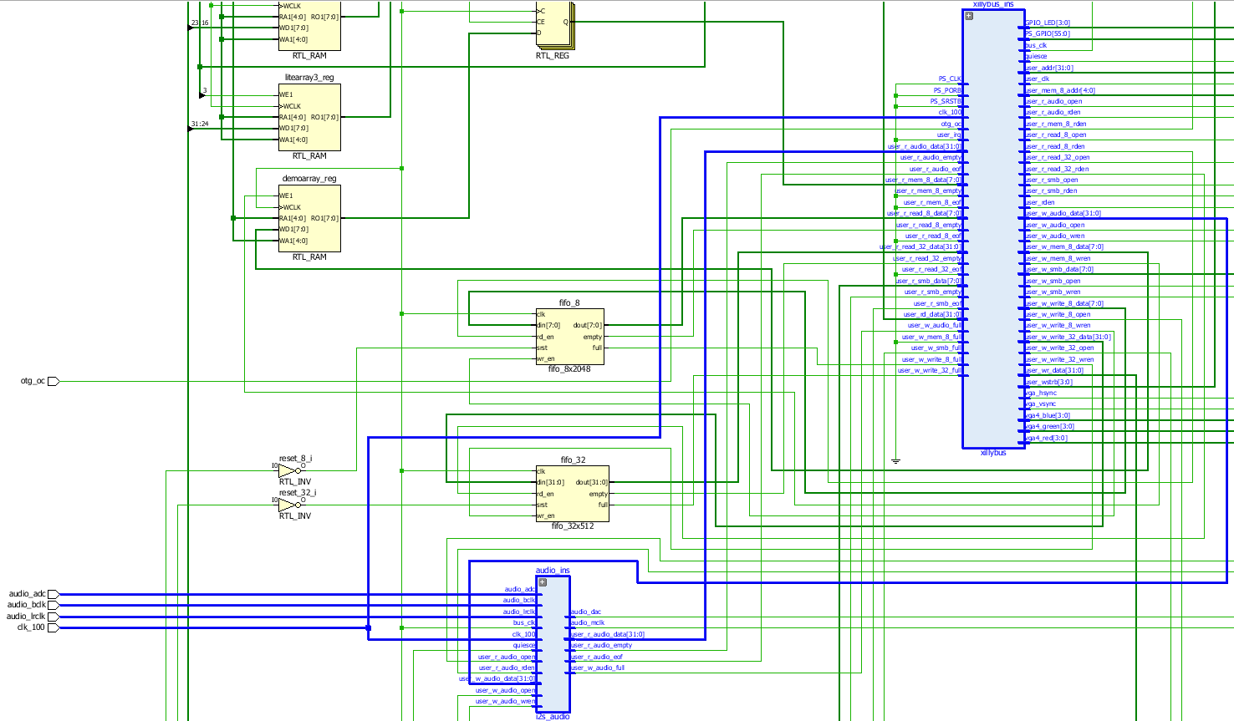
Desarrollo de la aplicación
Notes:
3 filtros:
Paso bajo
Paso banda
Paso alto

Slide 40
Desarrollo de la aplicación
I2S -> Palabra de 32 bits
Notes:
3 filtros:
Paso bajo
Paso banda
Paso alto

Slide 41
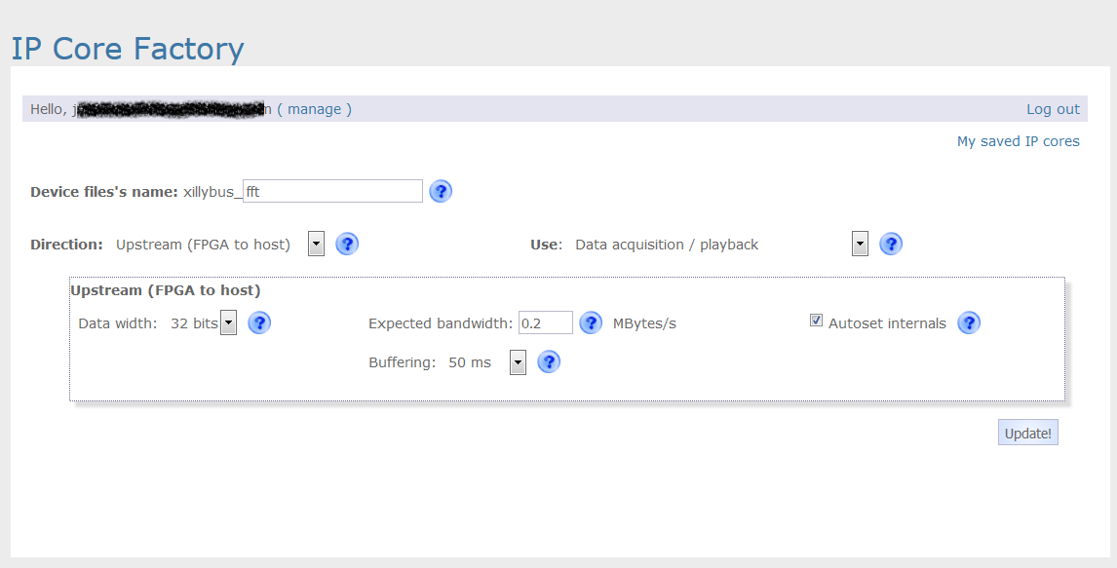
Desarrollo de la aplicación
Notes:
3 filtros:
Paso bajo
Paso banda
Paso alto

Slide 42
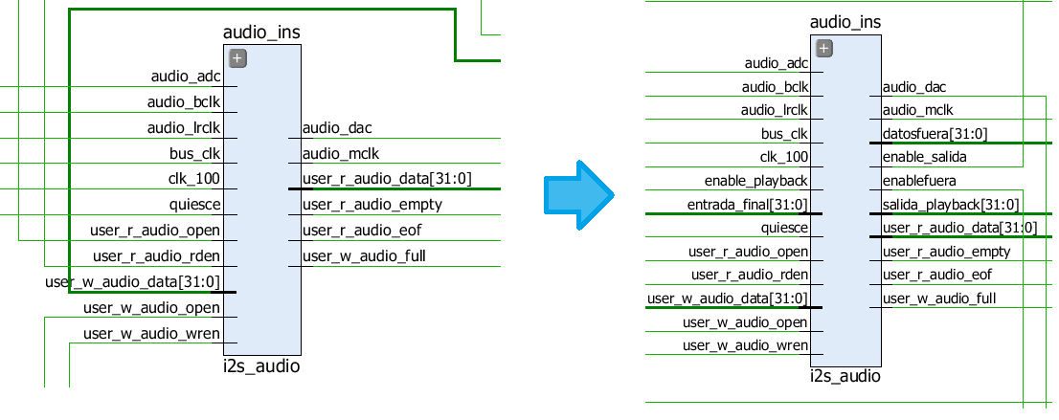
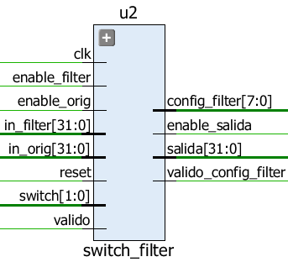
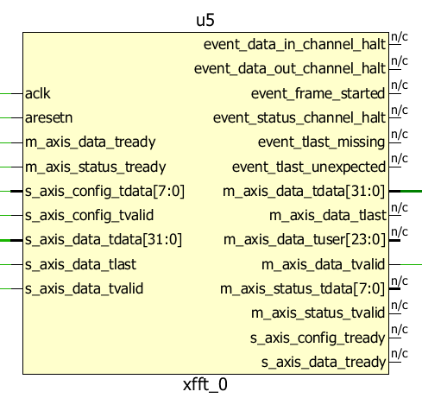
Notes:
3 filtros:
Paso bajo
Paso banda
Paso alto

Slide 43
Desarrollo de la aplicación
Ancho de banda y latencia
Bus AMBA de datos de 64 bits con un reloj de 150 MHz = 1,2 GB/s.
Xillybus se basa en la simplicidad más que en el rendimiento.
Además, la parte software difícilmente trabaja a más de 150 - 200 MB/s
Bus_clk = 100 MHz
Ancho de datos 32 bits
BW = 100 x 32 bits = 400 MB/s
Latencia de unos 10 – 50 µs desde que se ejecuta un write(), hasta que el dato llega a la FIFO

